Slide 1


vc-5. インラインアセンブラ
（Visual Studio C++ の機能と操作演習，全5回）
https://www.kkaneko.jp/cc/vc/index.html
金子邦彦

Slide 2
目次
5-1. インラインアセンブラ
5-2. 算術演算命令の例

Slide 3
5-1 インラインアセンブラ

Slide 4
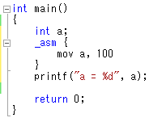
インラインアセンブラ
インラインアセンブラとは、
他の言語の中に、アセンブリ言語のプログラムを埋め込むこと
アセンブリ言語
のプログラム
の埋め込み

Slide 5
パソコン演習
Visual Studio 2015 を起動しなさい
Visual Studio 2015 で、Win32 コンソールアプリケーション用プロジェクトを新規作成しなさい
プロジェクトの「名前」は何でもよい

Slide 6
Visual Studio 2015 のエディタを使って、ソースファイルを編集しなさい
5 行追加

Slide 7
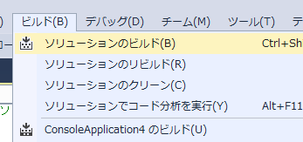
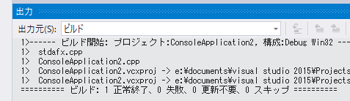
ビルドしなさい．ビルドのあと「１ 正常終了、０ 失敗」の表示を確認しなさい
→ 表示されなければ、プログラムのミスを自分で確認し、修正して、ビルドをやり直す

Slide 8
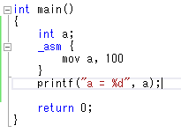
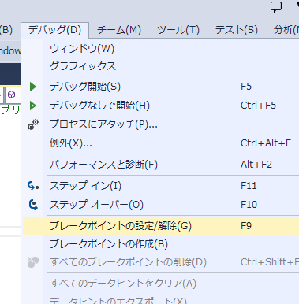
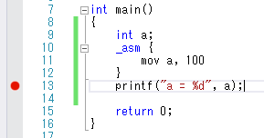
Visual Studio 2015 で「printf」の行に、ブレークポイントを設定しなさい
① 「 printf」の行をマウスでクリック
③ ブレークポイントが設定されるので確認．
赤丸がブレークポイントの印
② 「デバッグ」→「ブレークポイントの設定/解除」

Slide 9
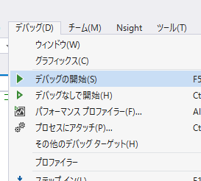
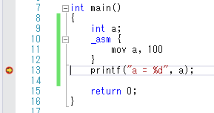
Visual Studio 2015 で、デバッガーを起動しなさい．
「printf」の行で、実行が中断することを確認しなさい
あとで使うので、中断したままにしておくこと
「デバッグ」
→ 「デバッグの開始」
「printf」の行で実行が
中断している

Slide 10
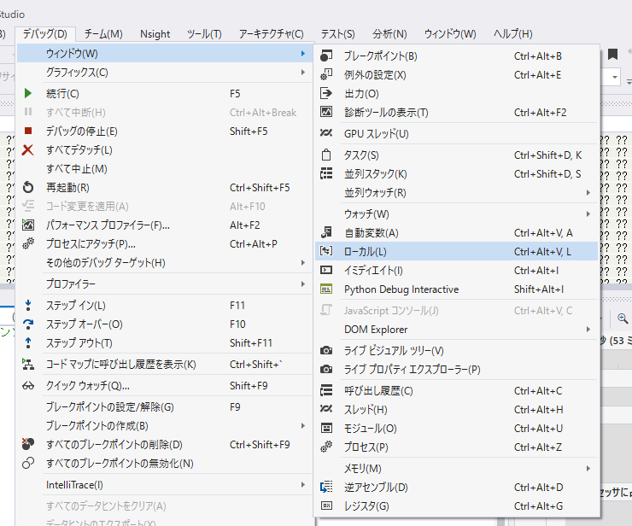

「printf」の行で、実行が中断した状態で、変数の値を表示させなさい．手順は次の通り．
② 変数名と値の対応表が
表示される
①「デバッグ」
→ 「ウインドウ」
→ 「ローカル」

Slide 11
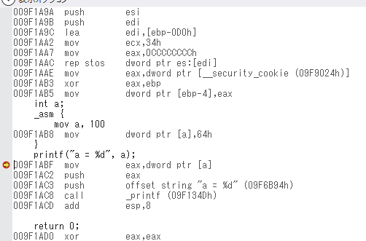
「printf」の行で、実行が中断した状態で、逆アセンブルを行いなさい．
② 逆アセンブルの結果が表示される
① 「デバッグ」→ 「ウインドウ」→「逆アセンブル」

Slide 12
1次のことを確認しなさい（Visual Studioでの操作ではない）．
・Visual C++ の変数「a」
は「dword ptr [a]」と翻訳され、
・10進数の「100」は16進数の
「64」に翻訳されている
mov a, 100
は
move dword ptr [a],64h
に変化
※ どちらも同じ意味

Slide 13
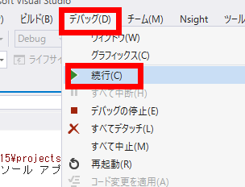
最後に、プログラム実行の再開の操作を行いなさい。これで、デバッガーが終了する。
「デバッグ」
→ 「続行」

Slide 14
5-2 算術演算命令の例

Slide 15
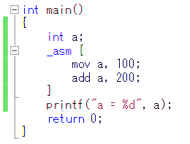
算術演算の例
アセンブリ言語のプログラム
a に 100 をセット
a に 200 を足しこむ

Slide 16
パソコン演習
Visual Studio 2015 を起動しなさい
Visual Studio 2015 で、Win32 コンソールアプリケーション用プロジェクトを新規作成しなさい
プロジェクトの「名前」は何でもよい

Slide 17
Visual Studio 2015 のエディタを使って、ソースファイルを編集しなさい
６行追加

Slide 18
ビルドしなさい．ビルドのあと「１ 正常終了、０ 失敗」の表示を確認しなさい
→ 表示されなければ、プログラムのミスを自分で確認し、修正して、ビルドをやり直す

Slide 19
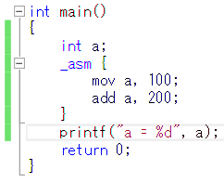
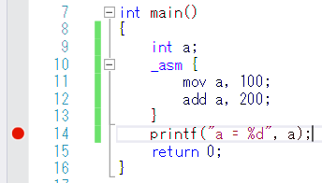
Visual Studio 2015 で「printf」の行に、ブレークポイントを設定しなさい
① 「 printf」の行をマウスでクリック
③ ブレークポイントが設定されるので確認．
赤丸がブレークポイントの印
② 「デバッグ」→「ブレークポイントの設定/解除」

Slide 20
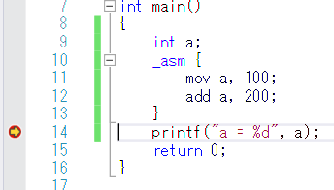
Visual Studio 2015 で、デバッガーを起動しなさい．
「printf」の行で、実行が中断することを確認しなさい
あとで使うので、中断したままにしておくこと
「デバッグ」
→ 「デバッグの開始」
「printf」の行で実行が
中断している

Slide 21

「printf」の行で、実行が中断した状態で、変数の値を表示させなさい．手順は次の通り．
② 変数名と値の対応表が
表示される
①「デバッグ」
→ 「ウインドウ」
→ 「ローカル」

Slide 22
最後に、プログラム実行の再開の操作を行いなさい。これで、デバッガーが終了する。
「デバッグ」
→ 「続行」

Slide 23
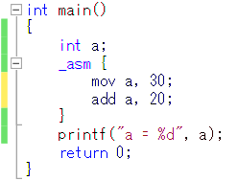

次のように書き替えて、同じ手順を繰り返しなさい.
そして，変数 a の値を確認しなさい
add 加算

Slide 24
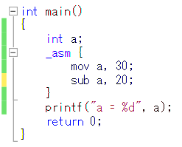

次のように書き替えて、同じ手順を繰り返しなさい.
そして，変数 a の値を確認しなさい
sub 加算

Slide 25
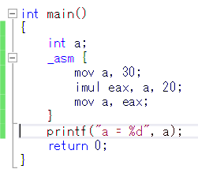
書き替えて、同じ手順を繰り返しなさい.
そして，変数 a の値を確認しなさい
imul 乗算
次ページに解説

Slide 26
アセンブリ言語の
プログラム
① a に 30 をセット
② a × 20 の結果を、
レジスタ eax にセット
③ a にレジスタ eax の
値をセット

